Slide 1
REGOČ
Ivana Brlić Mažuranić
Klara Tomić 6.r

Slide 2
O BAJCI PRIČE IZ DAVNINA
Priče iz davnine, glasovita zbirka od osam pripovijetki-bajki Ivane Brlić-Mažuranić, u kojima je autorica ostvarila svoj književni vrhunac.
Neke od bajka su:
Šuma Striborova
Regoč
Ribar Palunko i njegova žena
Sunce djever i Neva Nevičica
Lutonjica Toporko i devet župančića
Kako je Potjeh tražio istinu
Bratac Jaglenac i sestrica Rutvica
Jagor

Slide 3
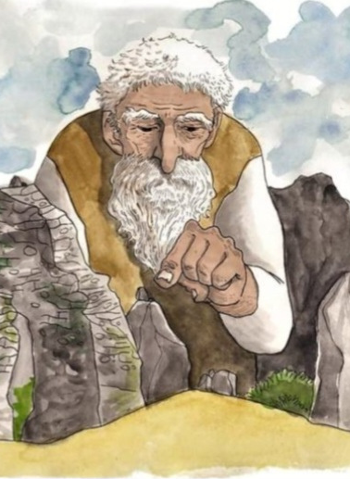
O BAJCI REGOČ
Mjesto radnje: polje s konjima, Legen grad, selo
Vrijeme radnje: nekoć davno
Likovi: Kosjenka, Regoč, Liljo, starac i starica, djeca
Tema: putovanja Regoča i Kosjenke
Kosjenka: mala, radosna, nasmijana
Regoč: div, neuputan, nespretan

Slide 4
VILE
Vile su mitološke djevojke nadarene moćima.
Mitovi o vilama dio su narodnih vjerovanja mnogih europskih naroda, a osobito su zastupljene u keltskoj i slavenskoj mitologiji.
Keltska mitologija je mitologija bogata mnogim mitovima, legendama i anegdotama.
Slavenska mitologija je starovjerje slavenskih naroda koje se razvijalo kroz otprilike 3000 godina.

Slide 5
GDJE ŽIVE VILE
Prema predajama vile žive u oblacima, na planinama, u šumama, poljima, pećinama, bunarima, potocima, rijekama, jezerima, morima.
Na dalmatinskom području pripovijeda se da su staništa vila bila na Biokovu, Mosoru, Omišu i Velebitu, a odmaralište im je bio na otoku Jabuci.

Slide 6
BAJKE U KOJIMA SE SPOMINJU VILE
Petar Pan
Trnoružica
Regoč
Pepeljuga

Slide 7
KRATKI SADRŽAJ
Livada s konjima
Vila Kosjenka dobila najbržeg konja koji ju vodi do Regoča
Regoč broji srušene zidine grada Legena
Pastiri
Dječak Ljiljo
Dva sela u svađi
Zlovoda

Slide 8
Uzvisina
Zaustavljanje Zlovode
Pastiri nemaju nigdje živjeti
Djed i baka
Otad pastiri žive u sreći

Slide 9
NEPOZNATE RIJEČI
Đerdan - ogrlica
Dubrava- šuma
Nujan- tužan
Hlap- sluga
Bašča - vrt
Kuzol- košara od kore mladog drveta
Aždaja - zmaj
Slog- skup složenoga lana ili slame
Kotar - područje
Nujan- tužan

Slide 10
IMPERFEKT U BAJCI
Imperfekt je prošlo nesvršeno glagolsko vrijeme.
Zvao se pak taj čovjek Regoč i
u Legenu gradu i nije imao
Življaše
posla nego
brojaše
Legena grada. Ne bi ga on nikada mogao izbrojiti,
da ne
imađoše
onako veliku glavu kao badanj. Ali, ovako brojio on i brojio
već hiljadu godina tako brojio i
bijaše
već izbrojio trideset zidina i
petora vrata Legenska.

Slide 11
KVIZ
https://wordwall.net/hr/resource/1284369/rego%C4%8D

Slide 12
HVALA NA PAŽNJI!

